Slide 1
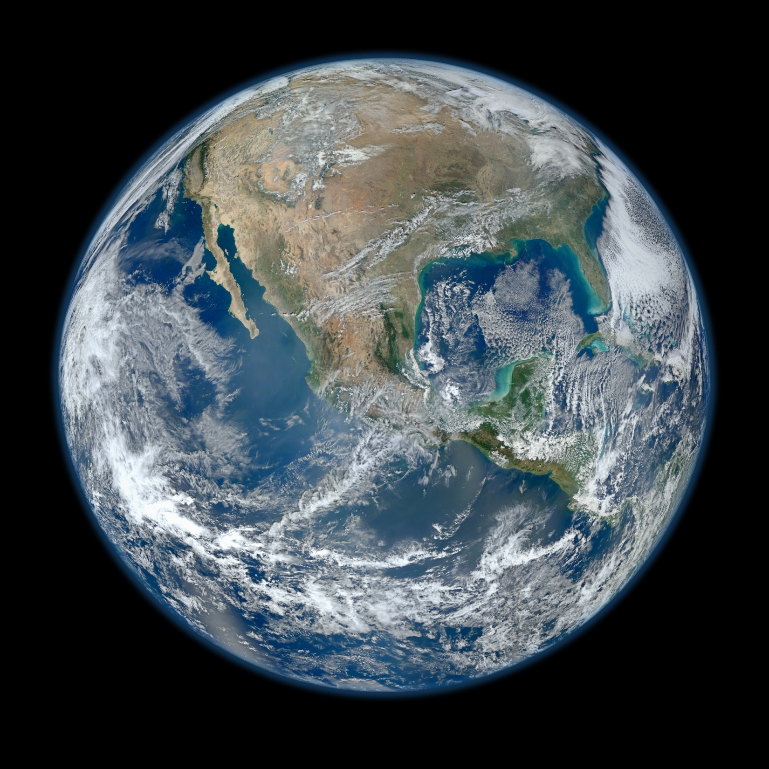
naša planéta
ZEM

Slide 2
Krásy našej planéty

Slide 3
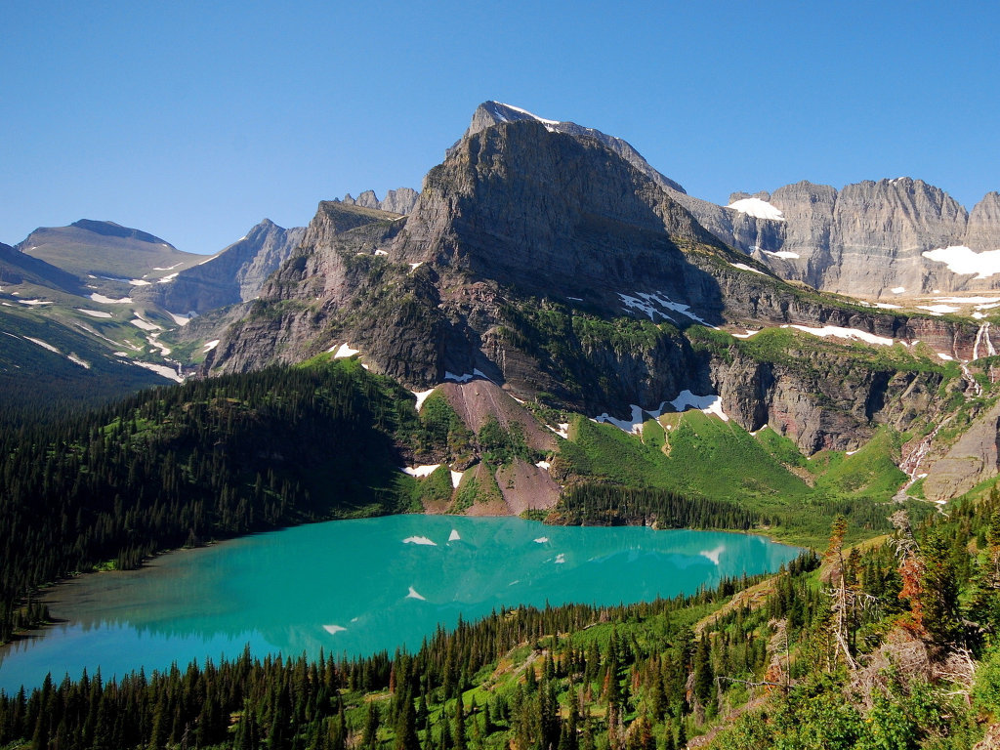

Slide 4
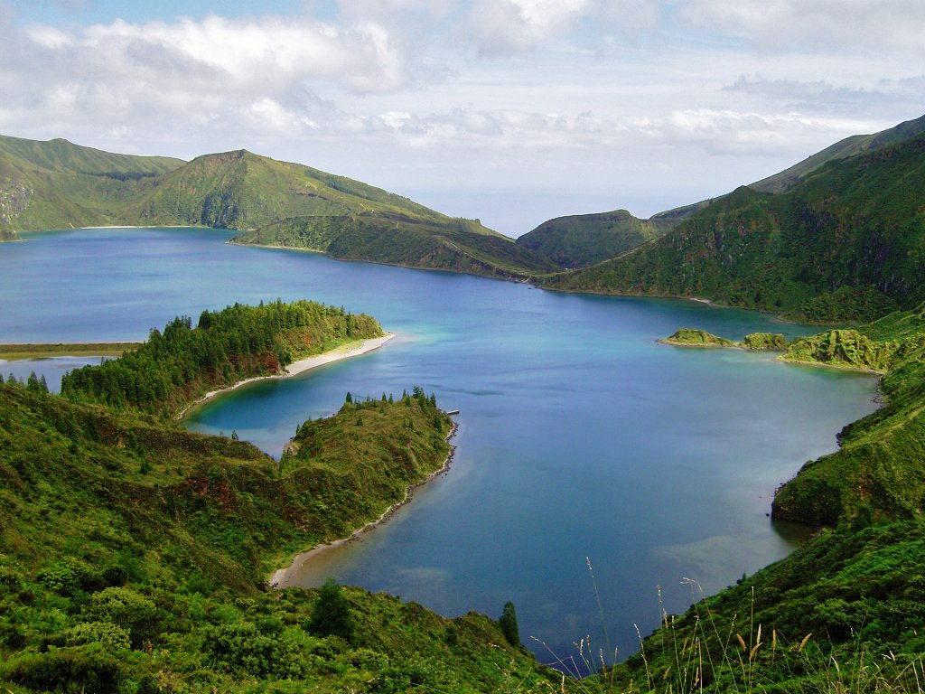

Slide 5
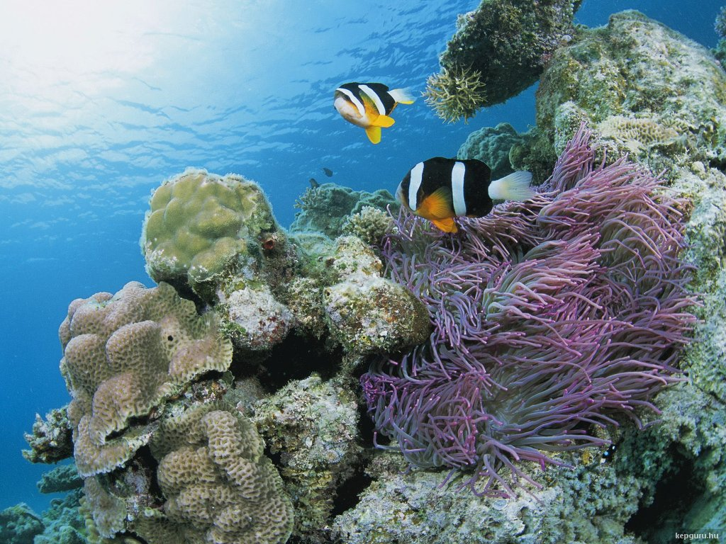

Slide 6
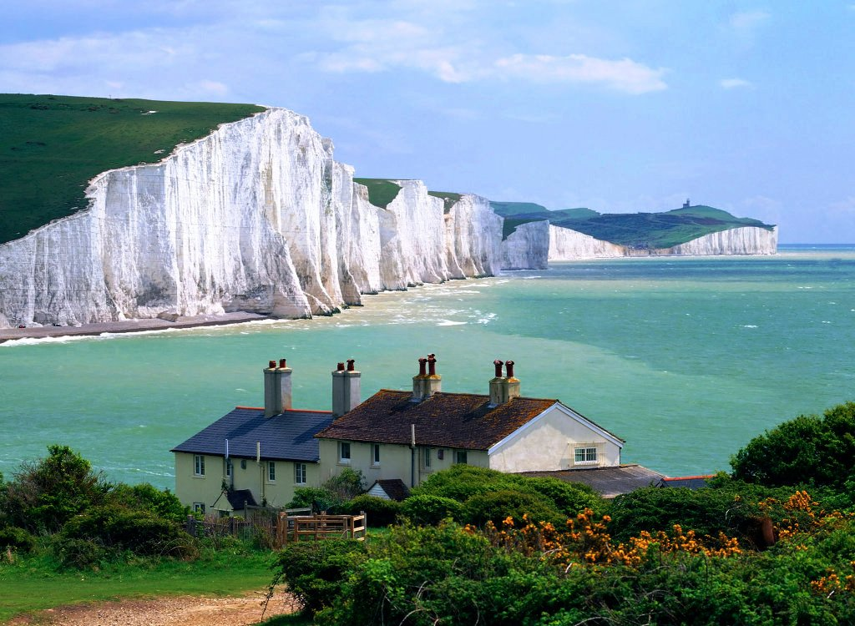

Slide 7
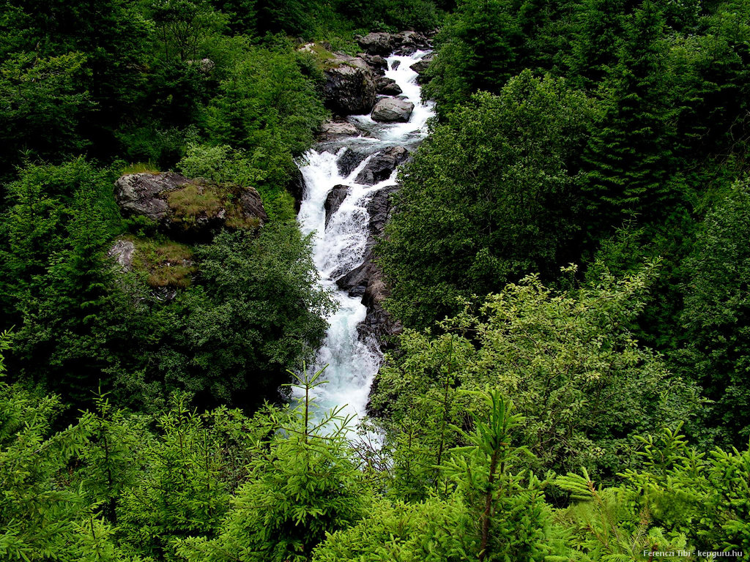

Slide 8
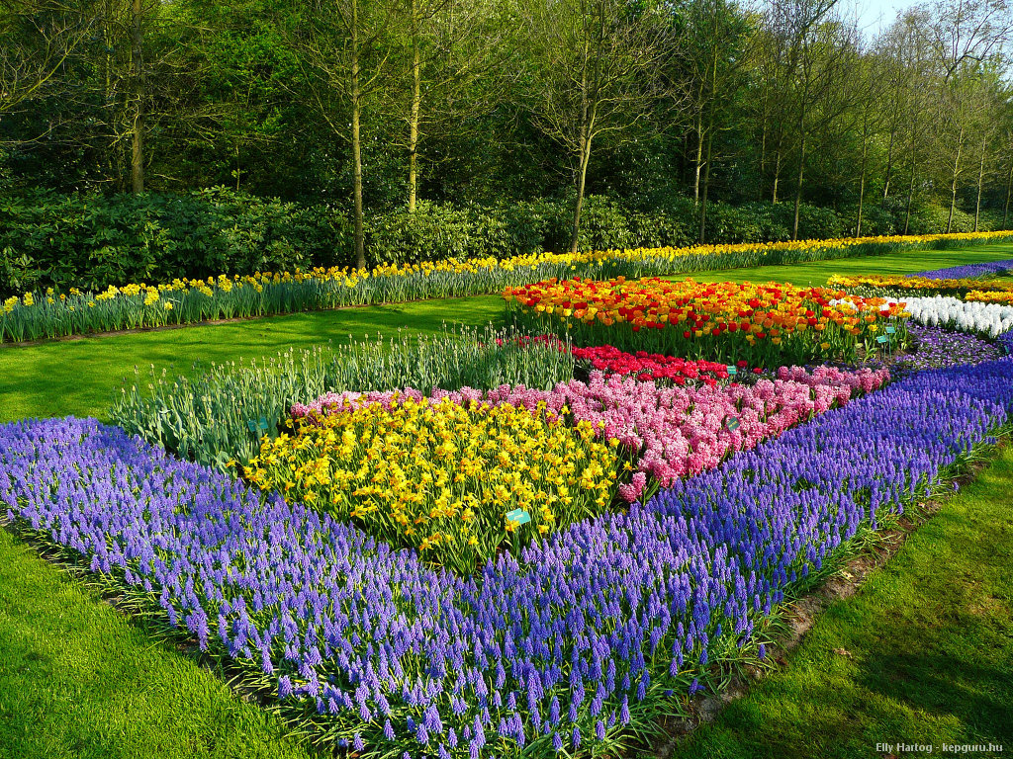

Slide 9
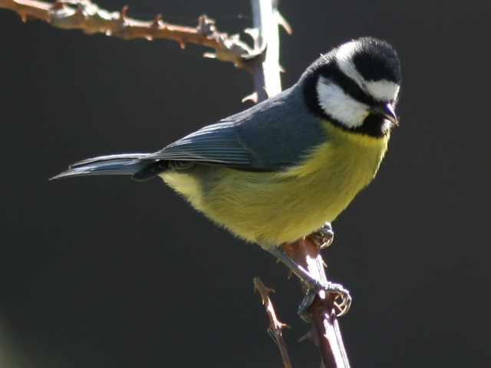
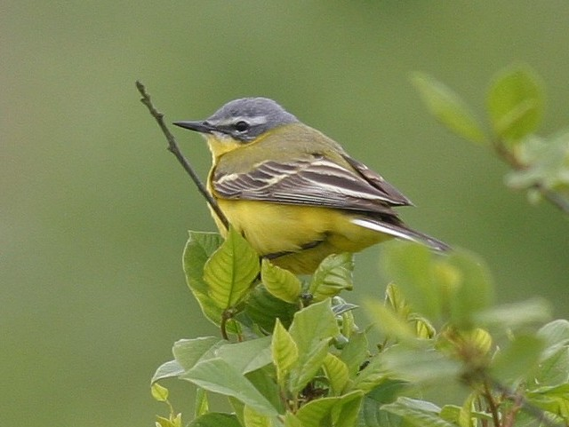
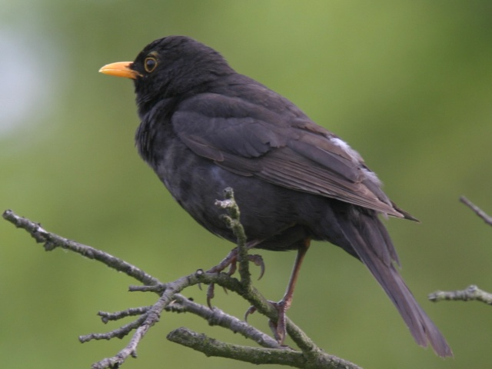
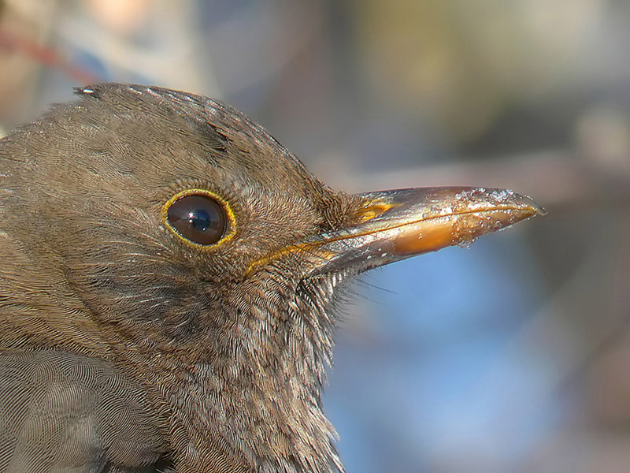

Slide 10
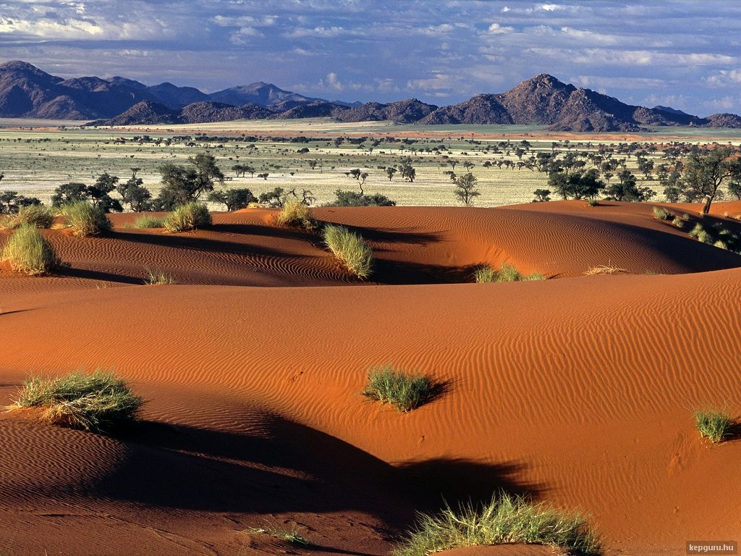

Slide 11
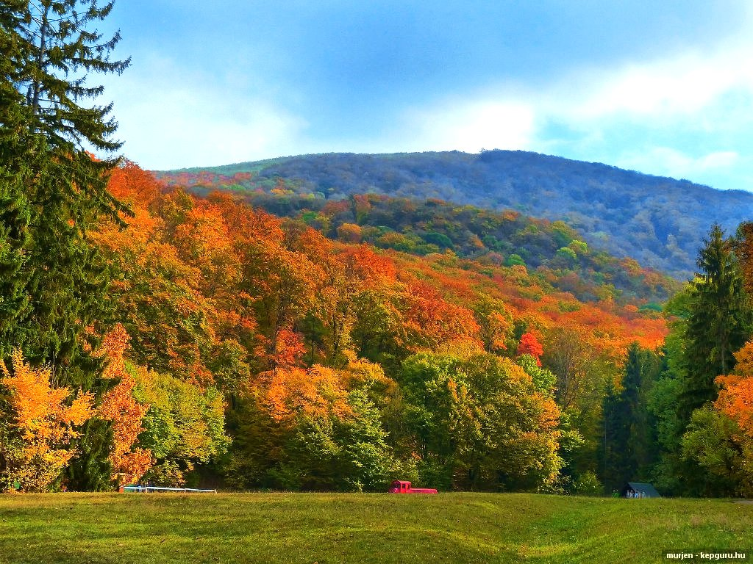

Slide 12
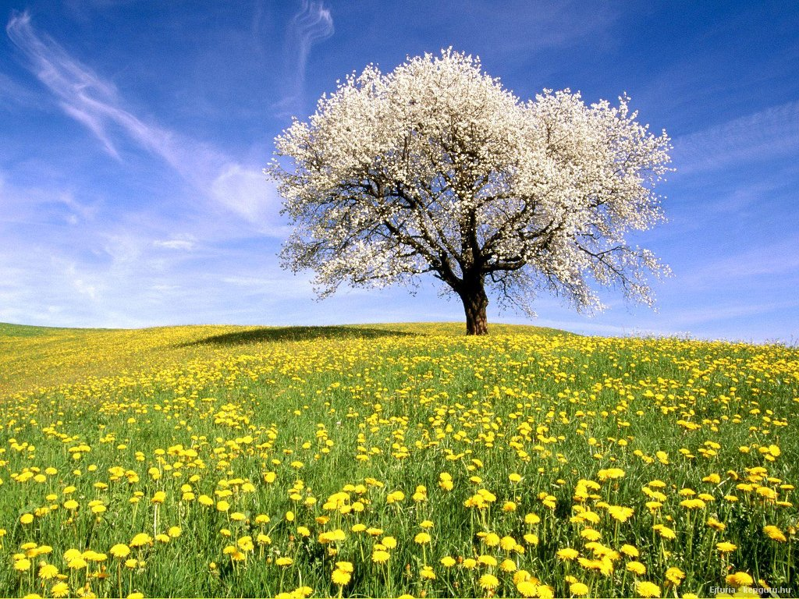
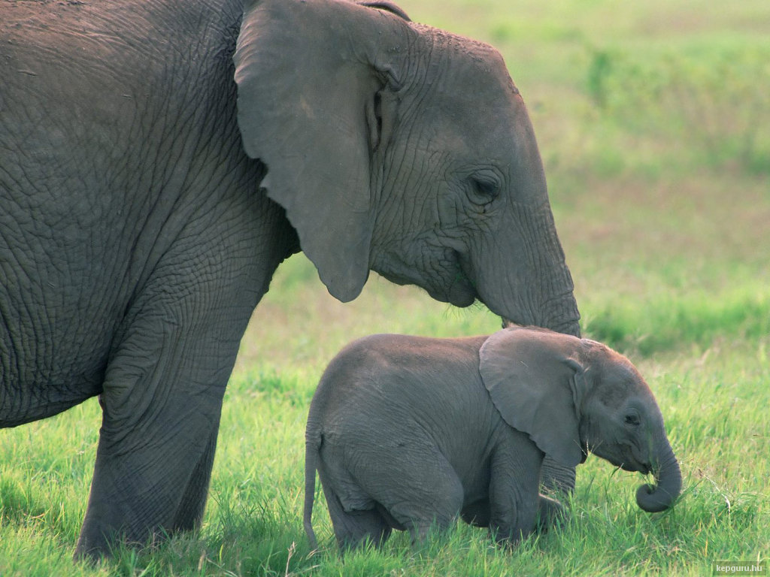

Slide 13
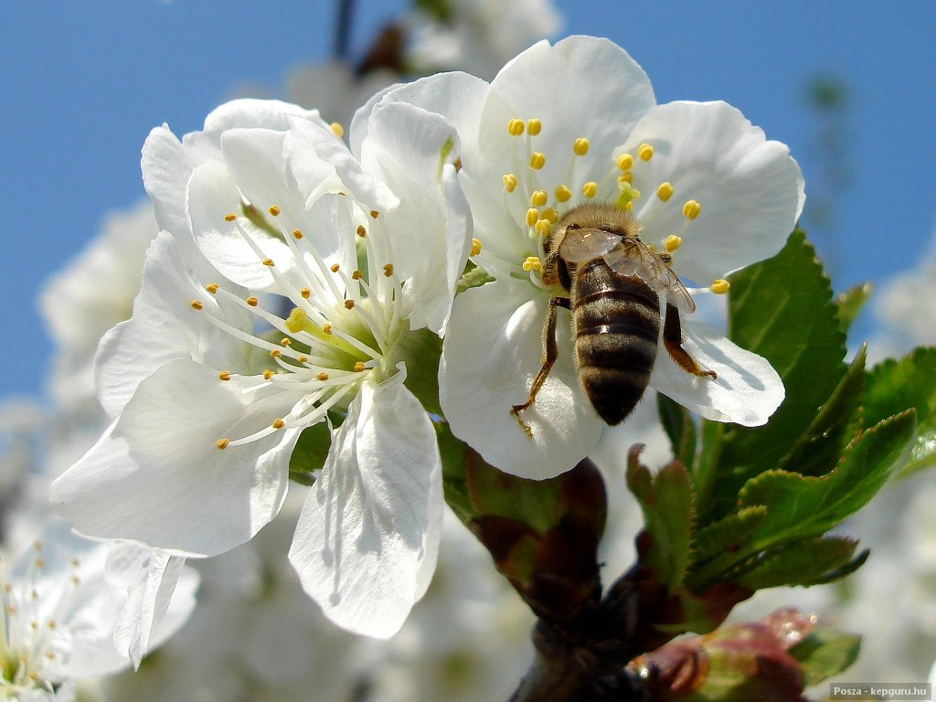
Kto som ?

Slide 14
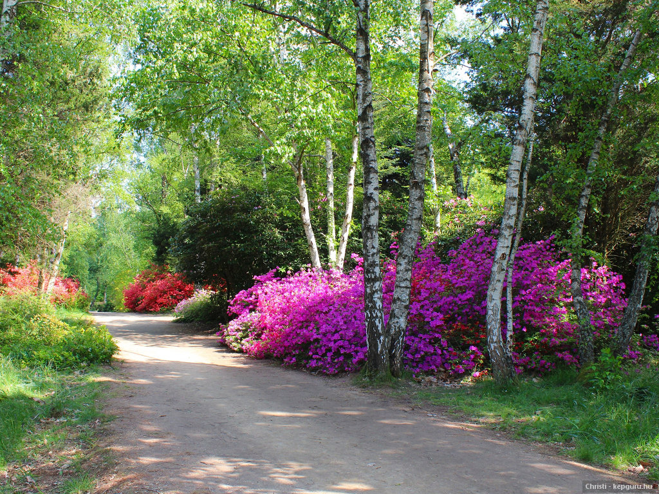

Slide 15
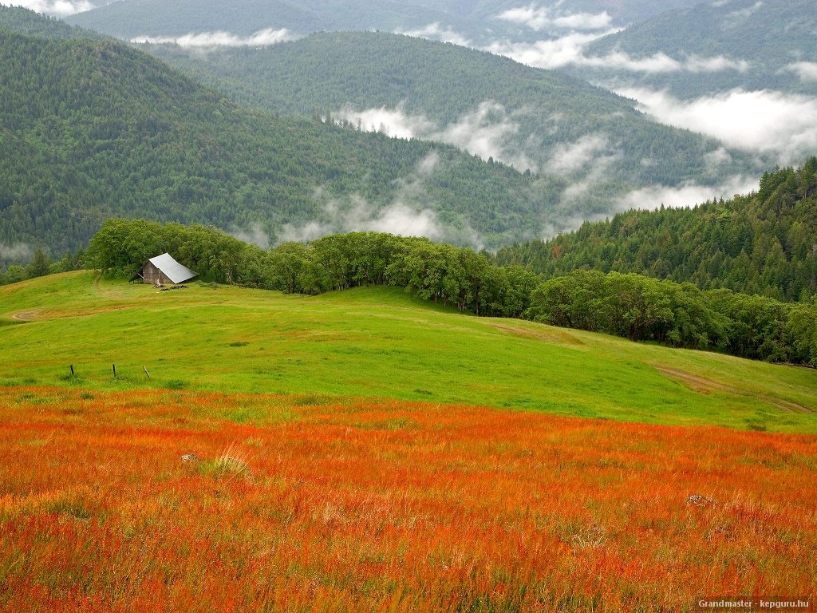

Slide 16
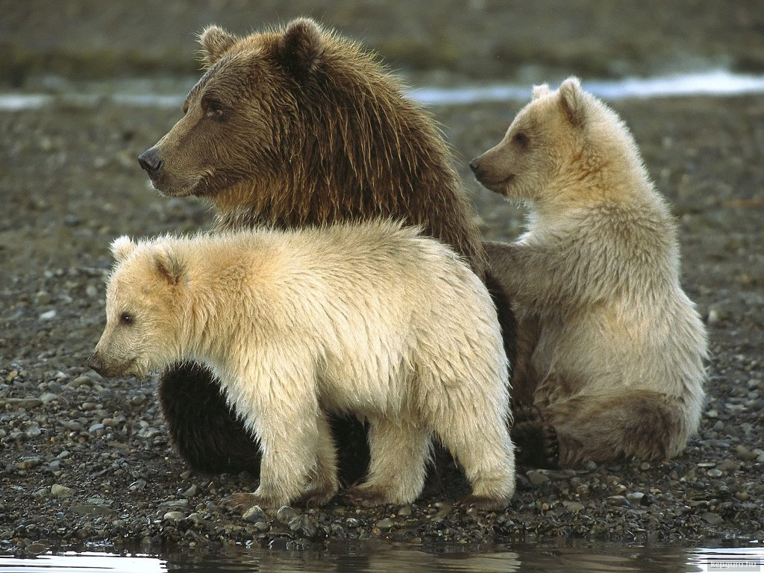
Poznáš toto zviera?

Slide 17
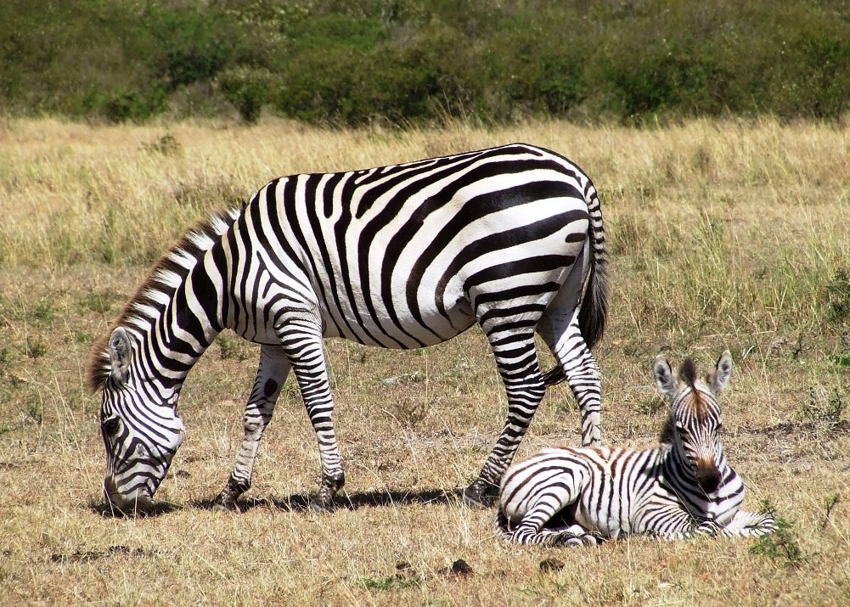
Ako sa volá toto zviera?

Slide 18
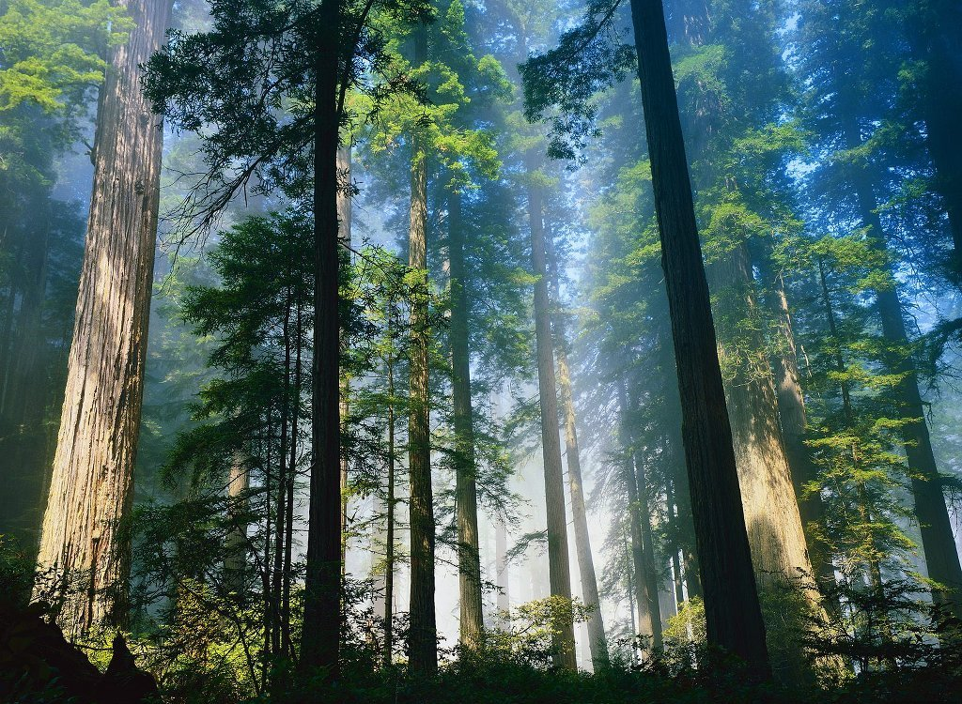

Slide 19
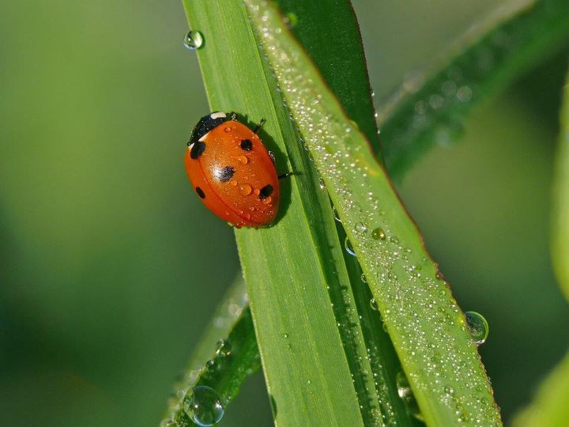
Koľko bodiek mi vidno
ma kabátiku?

Slide 20
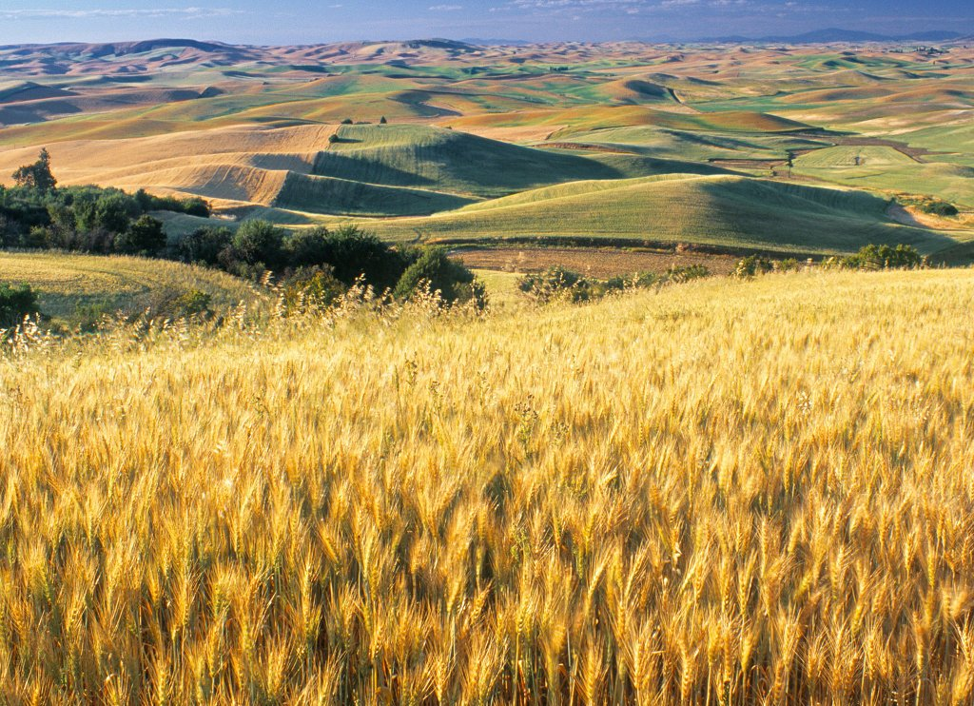

Slide 21
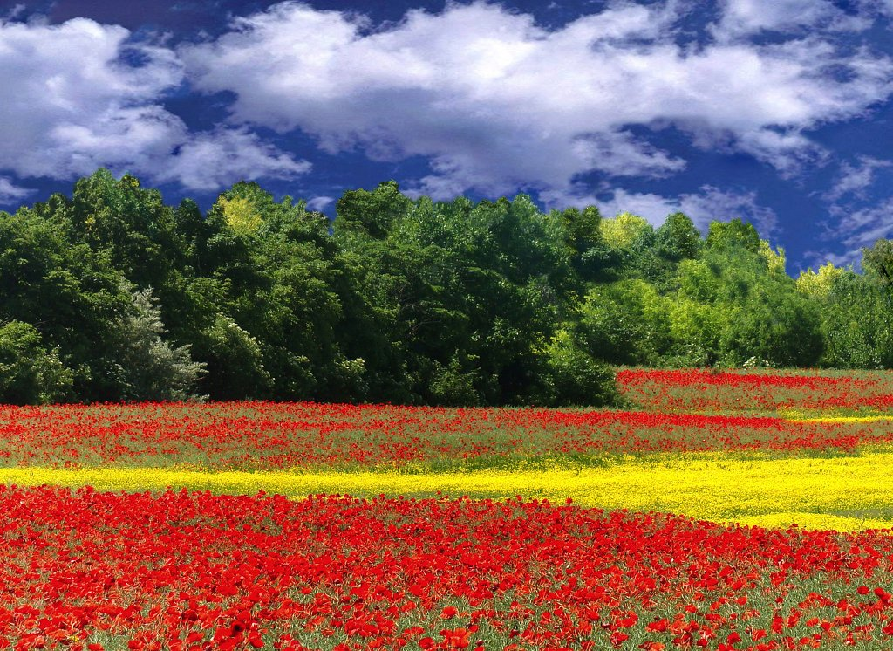

Slide 22
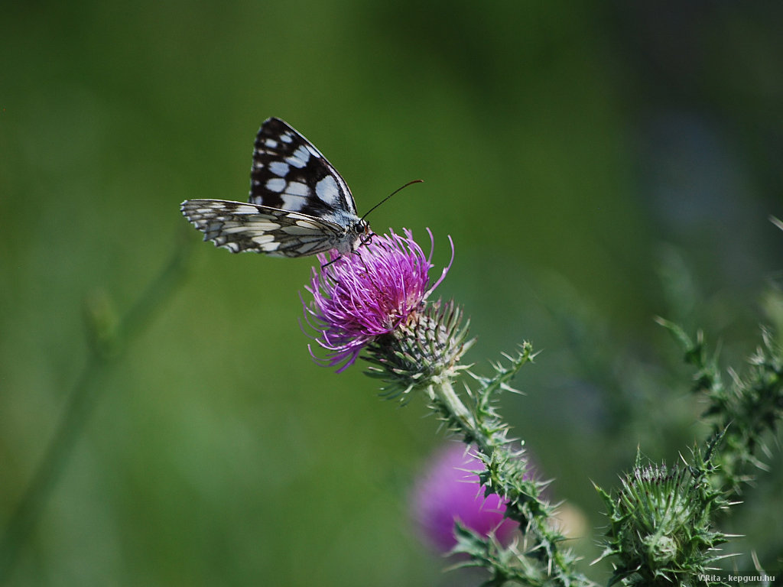

Slide 23
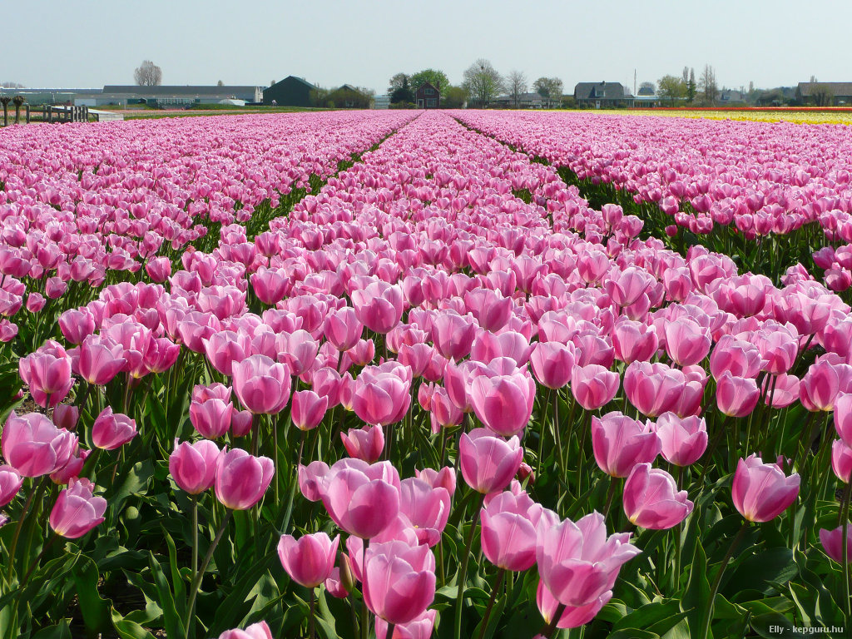
Ako sa volajú tieto kvety a akej sú farby?

Slide 24
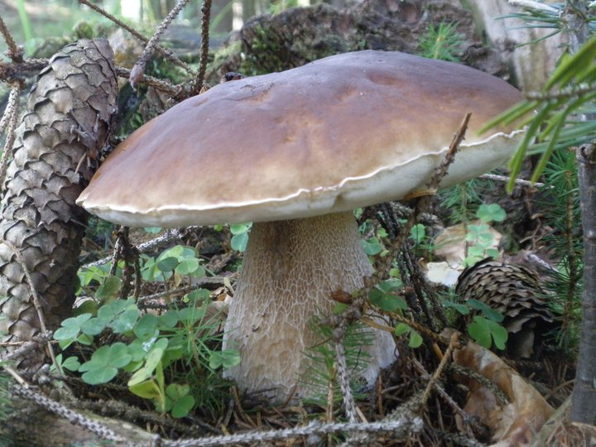
Je táto huba jedlá ?

Slide 25
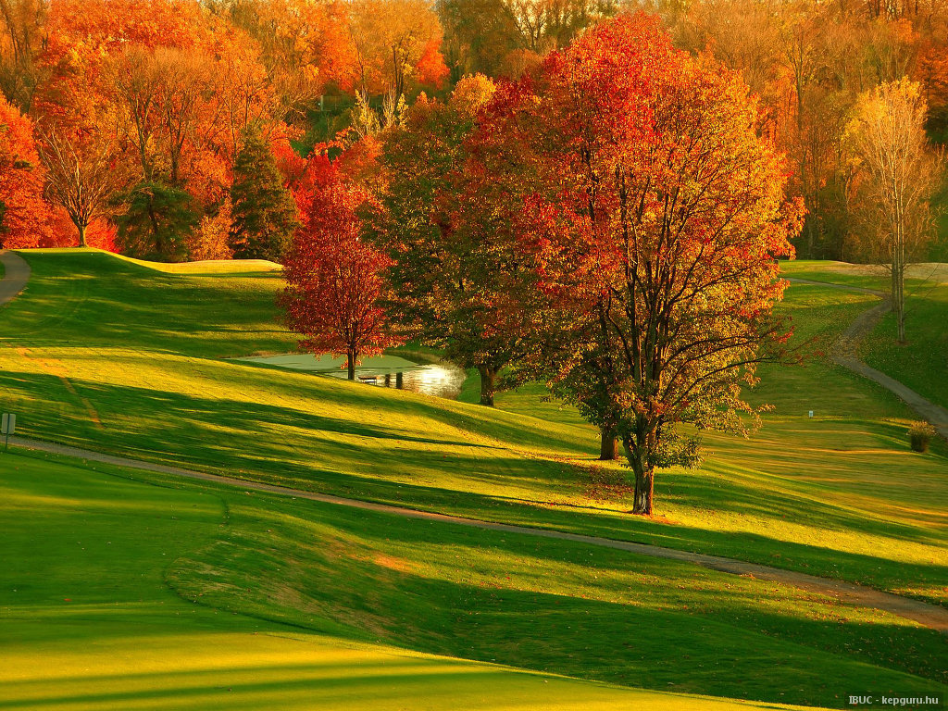
Prečo je lístie na stromoch červené?

Slide 26
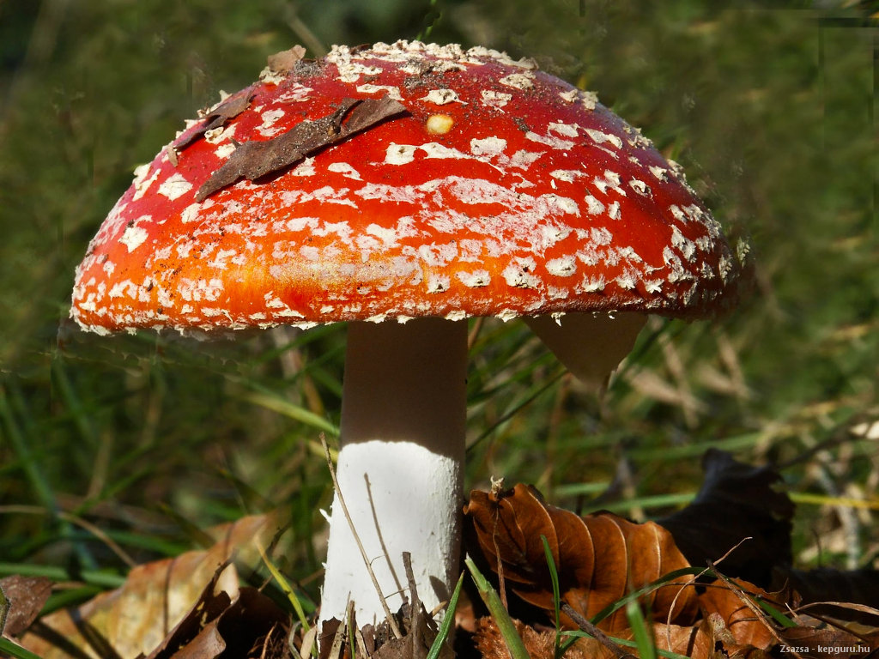
Ako sa volá táto huba ?

Slide 27
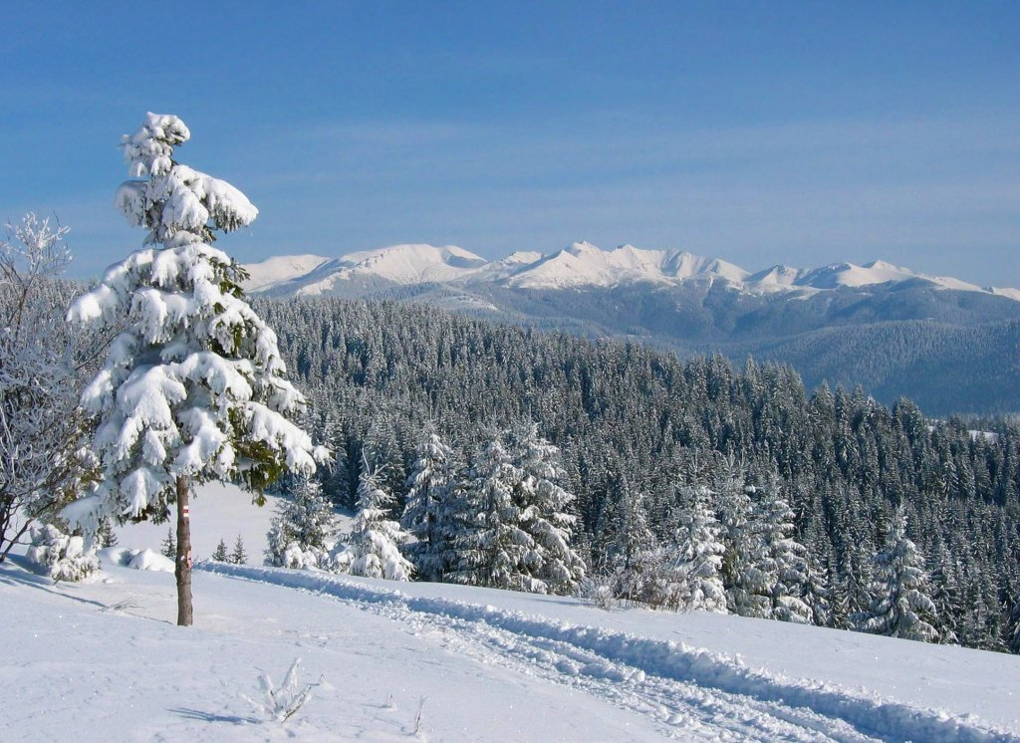
Aké ročné obdobie
je na obrázku?

Slide 28
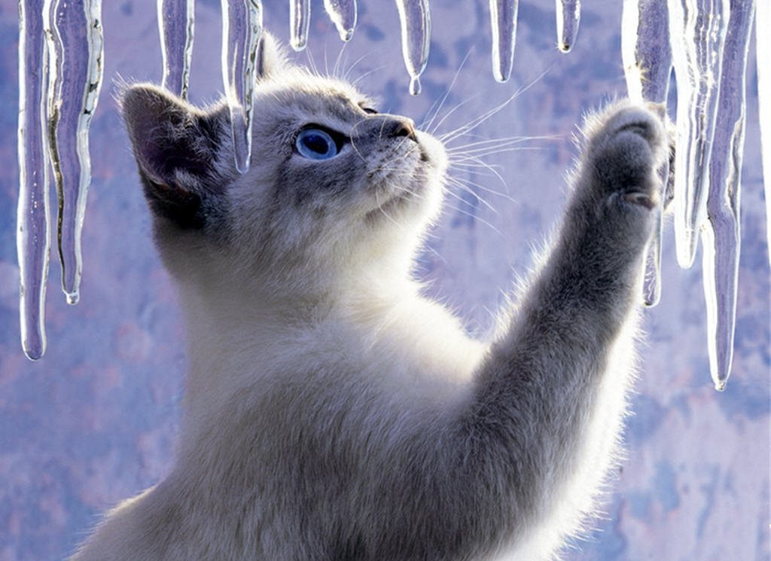
Čo chytá mačička labkami?

Slide 29
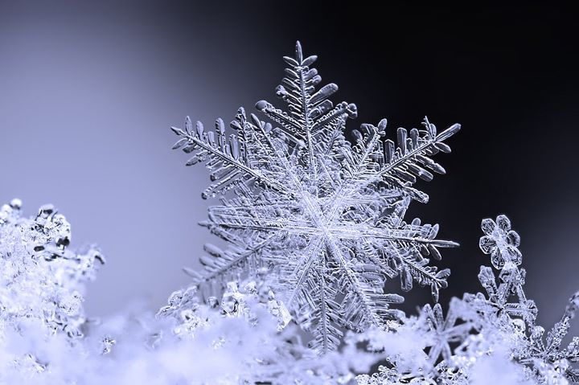
Hádajte , kto som?

Slide 30
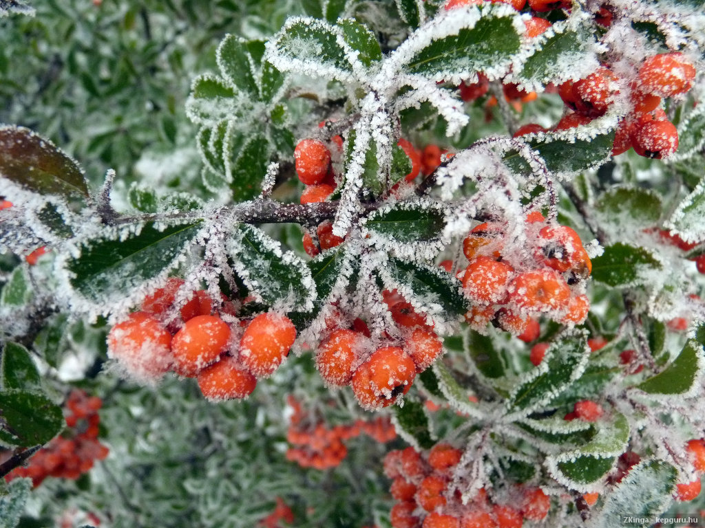

Slide 31
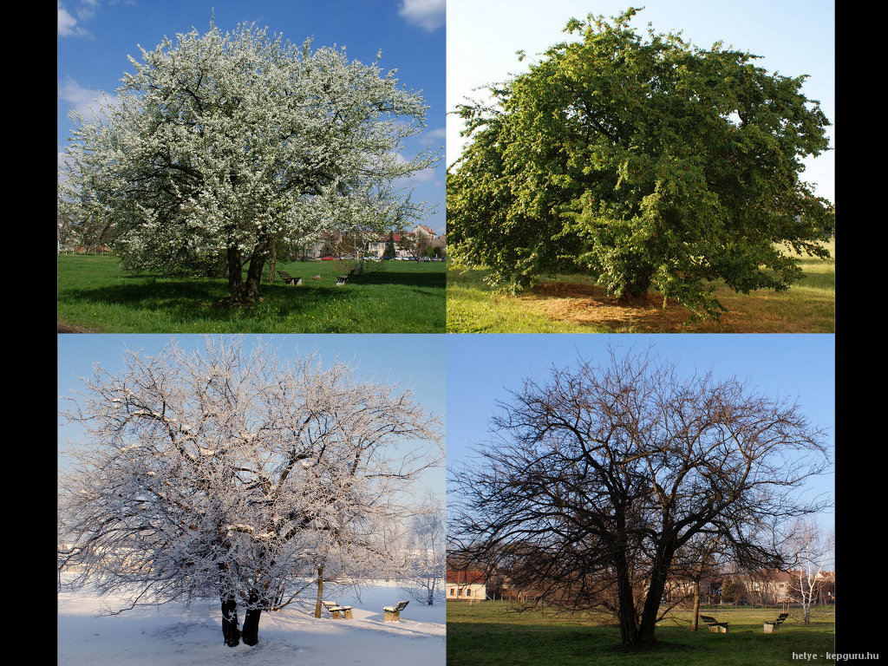

Slide 32
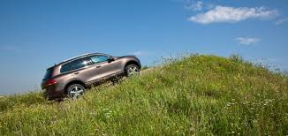
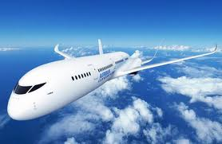
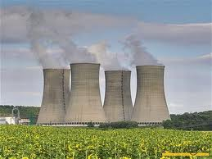
Ak chceme , aby naša Zem
ostala i naďalej taká krásna,
nesmieme zabúdať na to,
čo jej škodí, ničí ju...

Slide 33
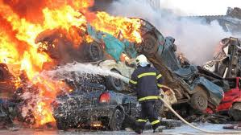
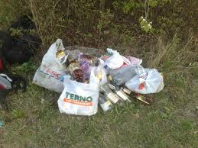
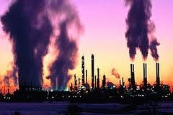
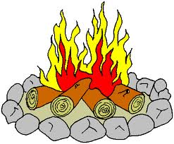
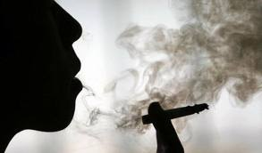
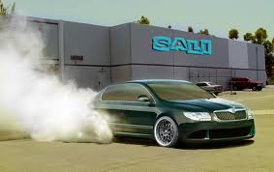

Slide 34
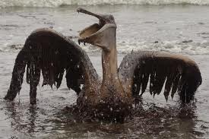
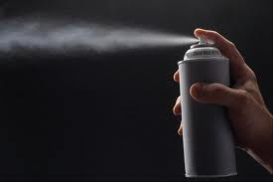
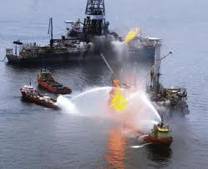
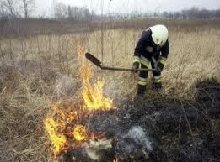
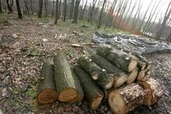

Slide 35
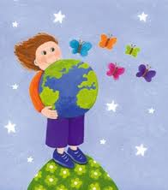
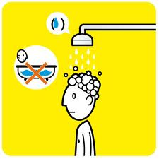
AKO môžeme pomôcť my ?

Slide 37
Vyber , ktorý obrázok hovorí
čo je nesprávne , a prečo ?

Slide 42
Každoročne si 22. apríla pripomíname Deň Zeme. Je to deň, ktorý patrí našej planéte Zem. Zemi, ktorú by si mal každý z nás vážiť a hlavne sa o ňu aj starať. Aspoň tento deň by sa mali ľudia odhodlať pre ňu niečo pekné, užitočné a prospešné urobiť. Musíme teda využiť čas na to, aby sme sa všetci pričinili k zachráneniu našej krásnej planéty

Slide 43
Nedovoľme ,
aby sa naplnila táto veta:
“AŽ UMRIE POSLEDNÝ STROM A POSLEDNÁ RIEKA BUDE OTRÁVENÁ A POSLEDNÁ RYBA BUDE CHYTENÁ, VTEDY SI UVEDOMÍME, ŽE PENIAZE SA JESŤ NEDAJÚ”
Vypracovala: Edita Močilanová, ZŠ s MŠ Hurbanova, Martin Zdroje: Google.

